Slide 1

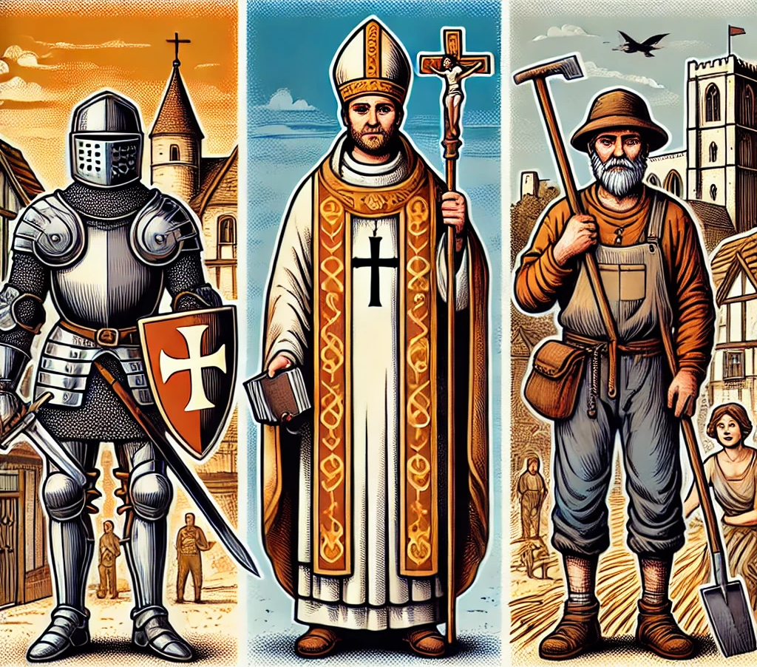
Всесвітня історія 7 клас
Урок
№16
Стани середньовічного суспільства.

Slide 2
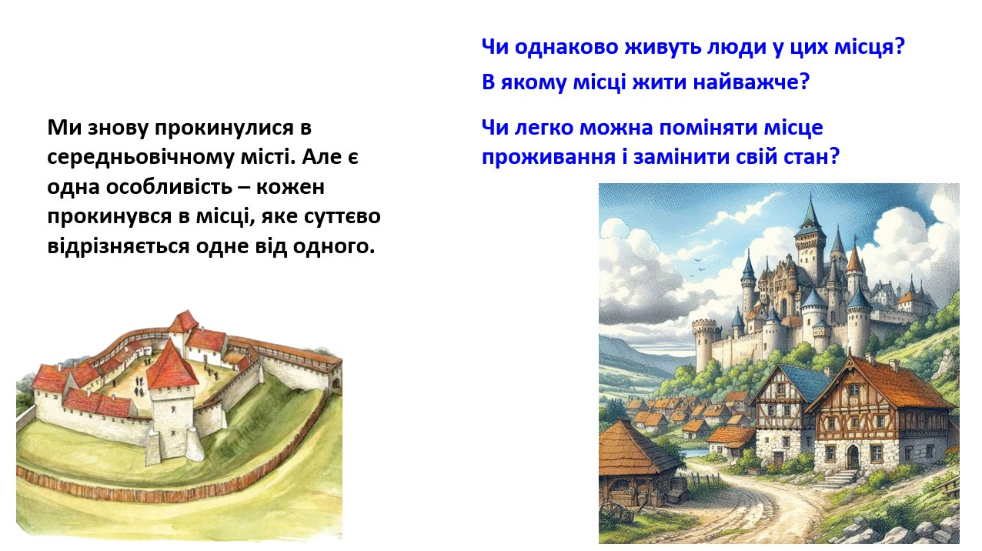

Slide 3
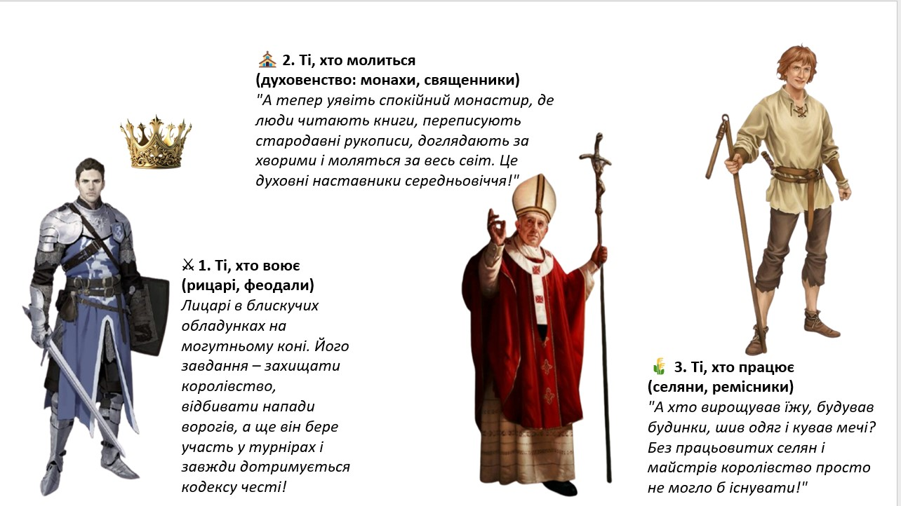

Slide 4
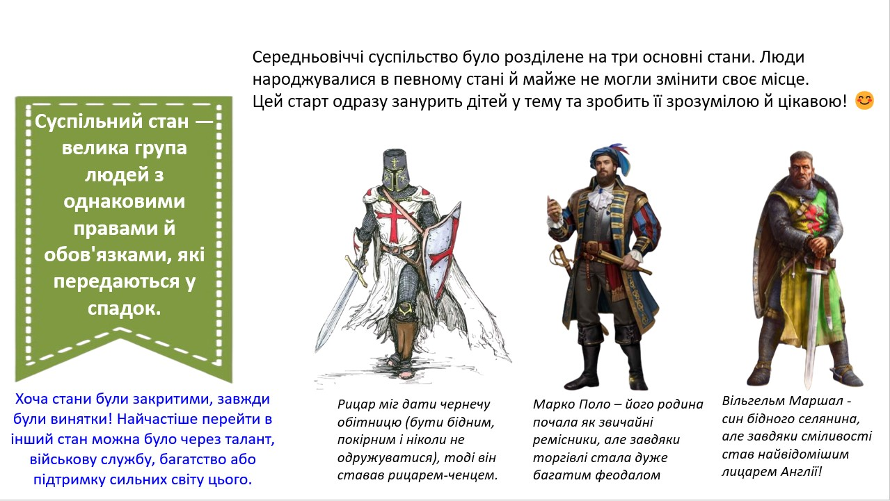

Slide 5
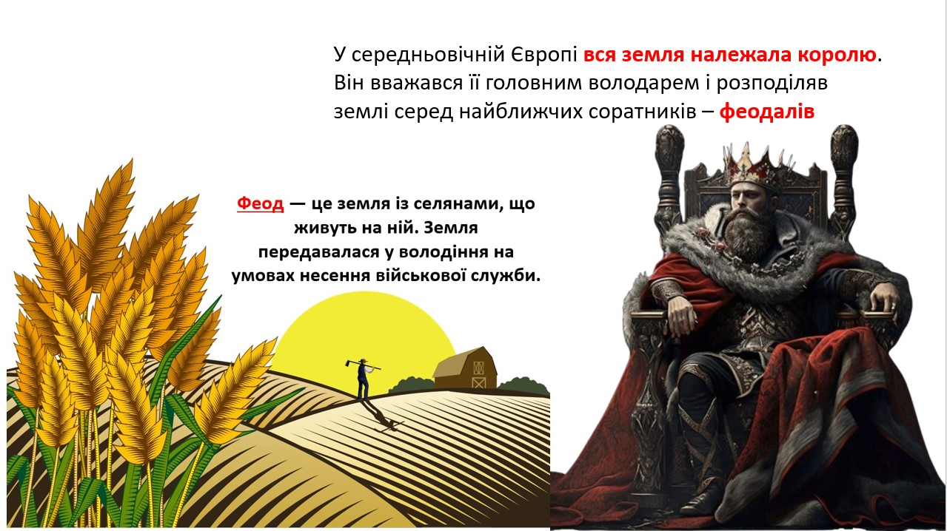

Slide 6
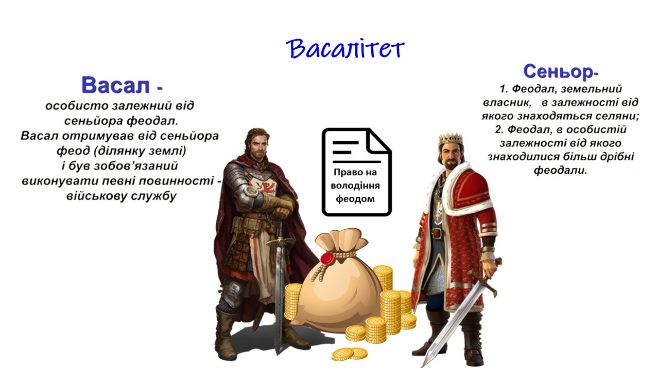

Slide 7
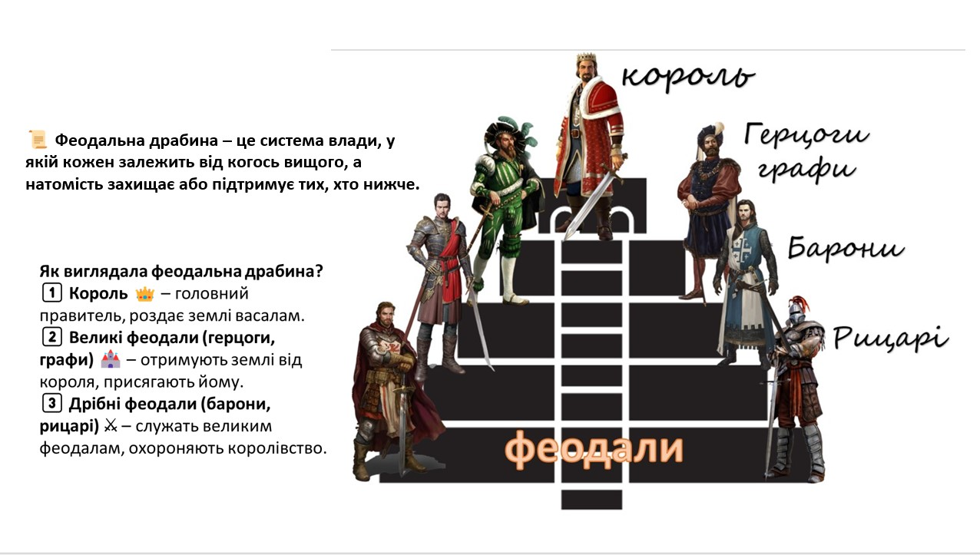

Slide 8
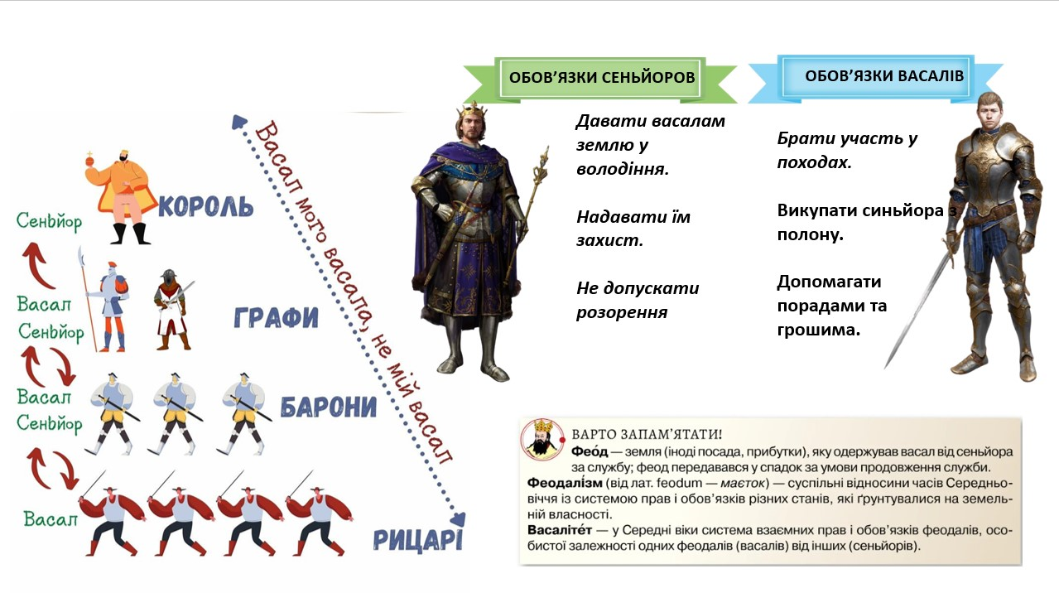

Slide 9
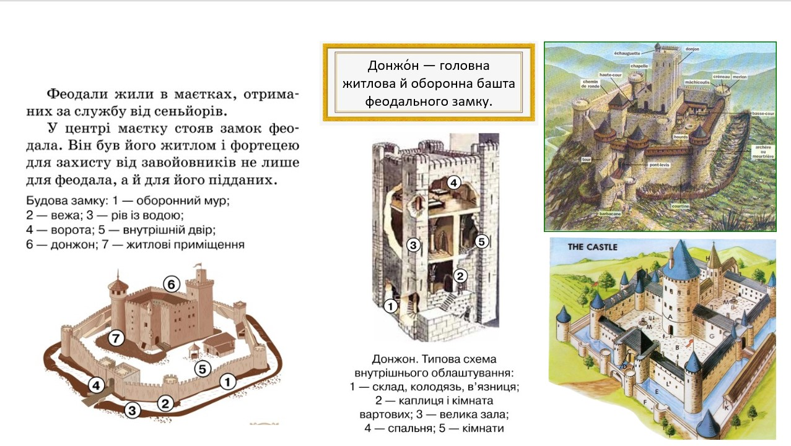

Slide 10
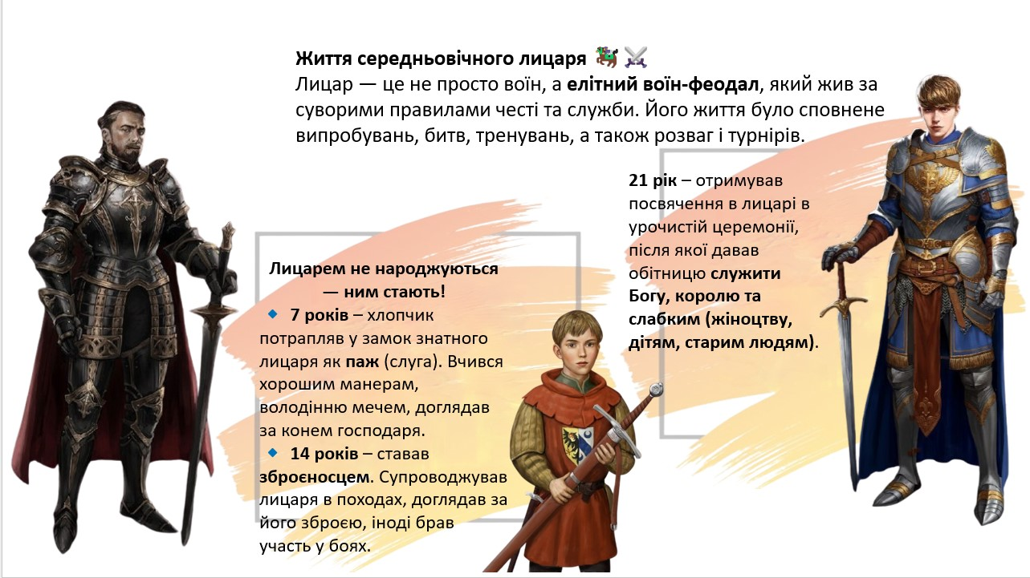

Slide 11
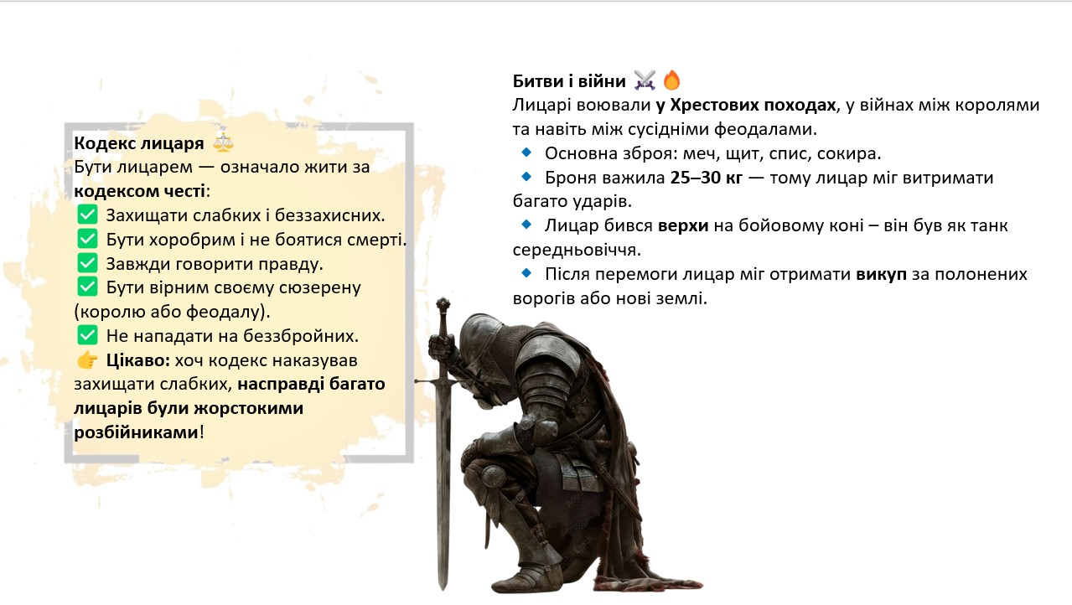

Slide 12
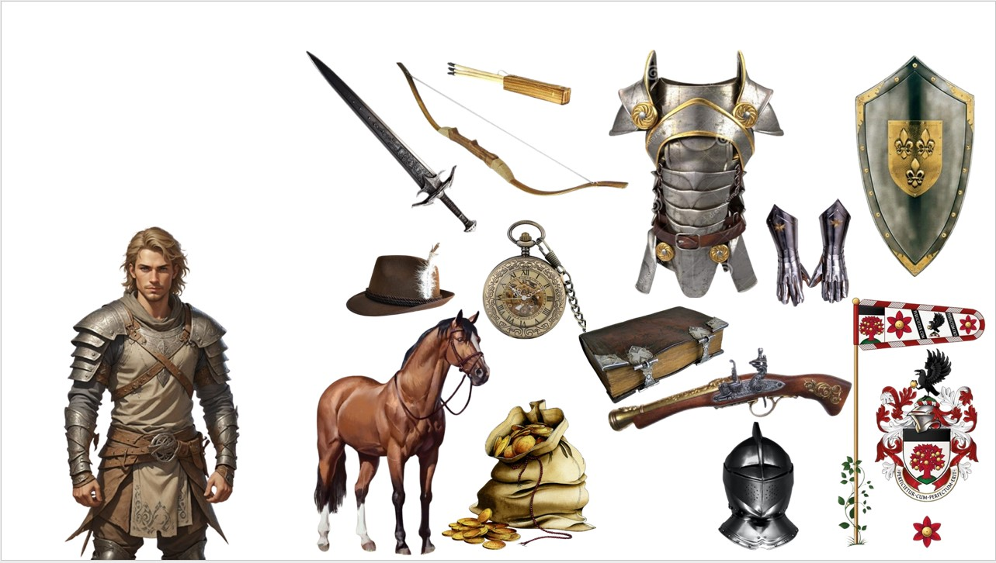

Slide 13
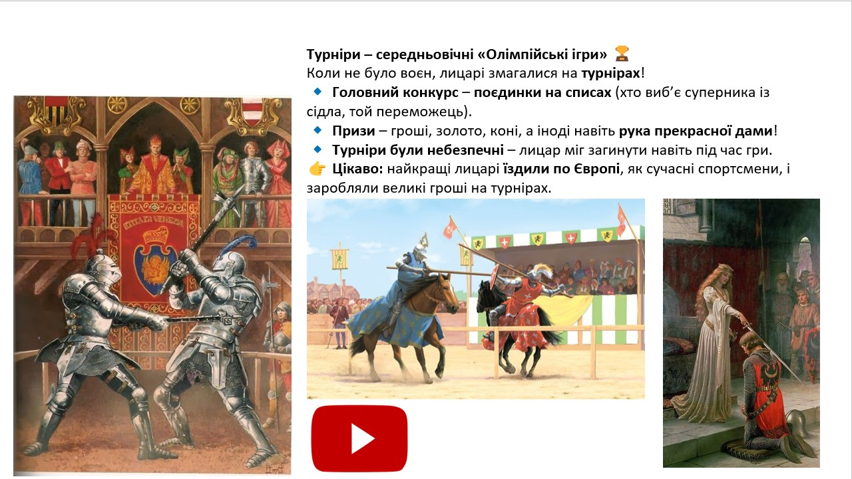

Slide 14
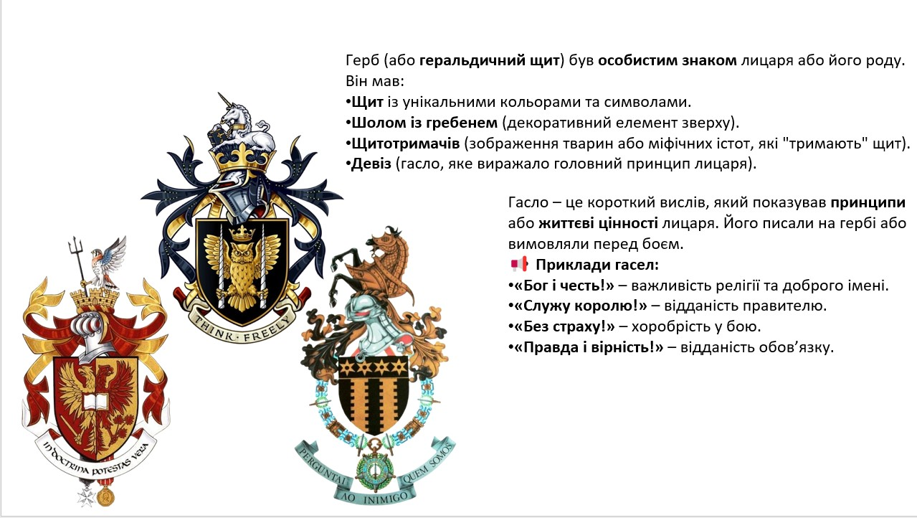

Slide 15
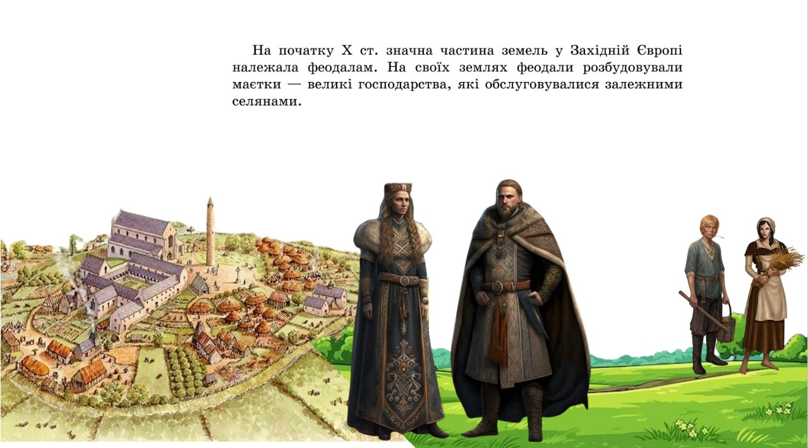

Slide 16
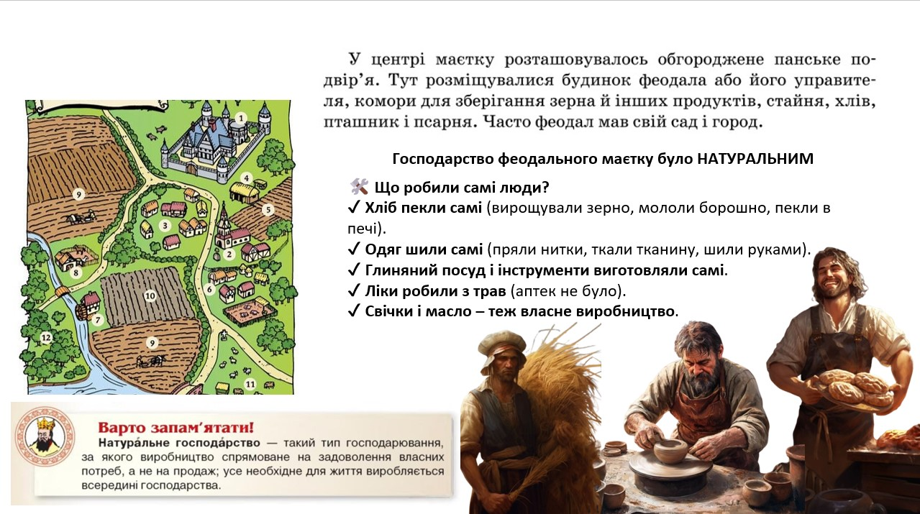

Slide 17
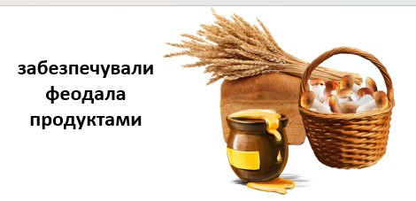
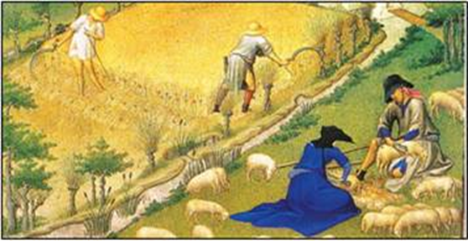

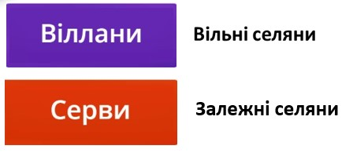
Сьогодні
28.02.2025
У середньовіччі селяни забезпечували себе й свого феодала всім необхідним для життя. Феодал давав їм землю, а селяни частину всього, що вирощували чи виробляли, мусили віддавати йому як податок.
⚖ Що саме селяни віддавали феодалу?
🔹 Частину врожаю – зерно, овочі, фрукти.
🔹 Домашніх тварин – курей, свиней, іноді навіть корову.
🔹 Роботу на полях феодала – 1-2 дні на тиждень працювали не для себе, а для нього.
🔹 Гроші чи подарунки (якщо були якісь додаткові податки).
📌 Цікавий факт: У деяких місцях селяни навіть мусили платити «податок на дим» – за кожну піч у своєму домі!

Slide 18

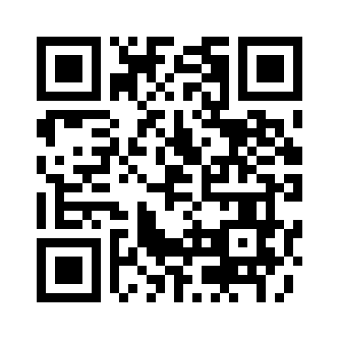
Пояснення домашнього завдання
Сьогодні
28.02.2025
1. Прочитайте у підручнику параграф 17 с. 96-104. Зробити невеликий конспект
2. Виконати онлайн завдання за посиланням

